Slide 1
মাল্টিমিডিয়া শ্রেণিতে সবাইকে স্বাগতম

Slide 2
পরিচিতি
মোঃ গোলাম ফারুক
আই সি টি শিক্ষক
ভবানীপুর মাধ্যমিক বিদ্যালয়
হরিণাকুণ্ডু,ঝিনাইদহ।
মোবাইল-০১৯১৬-৫১১৬৯৭
E-mail: golamfaruk2021@gmail.com
শ্রেণি: ৭ম
বিষয়: তথ্য ও যোগাযোগ প্রযুক্তি
অধ্যায়: তৃতীয়
সময়: 40 মিনিট
তারিখ: ০০/১০/২০১৯ ইং

Slide 3
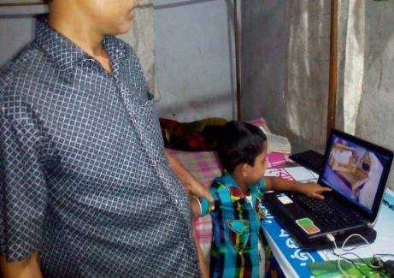
কেন ল্যাপটপে বসে থাকতে চাচ্ছে?
নিচের ছবিতে ছেলে দুইটি কি করছে?
ল্যাপটপে বসে আছে
ল্যাপটপে বসে থাকতে চাচ্ছে
আসলে তারা “কম্পিউটারে” আসক্ত হয়েছে।

Slide 4
আজকের পাঠের বিষয়
কম্পিউটারের প্রতি আসক্তি

Slide 5
শিখনফল
এই পাঠ শেষে শিক্ষার্থীরা…
1. আসক্তি বিষয়টি ব্যাখ্যা করতে পারবে;
2. কম্পিউটার আসক্তির কুফল বলতে পারবে;
3. কম্পিউটার আসক্তি থেকে বের হবার উপায় বলতে পারবে।

Slide 6
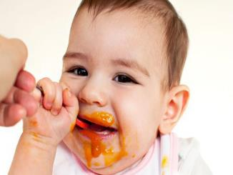
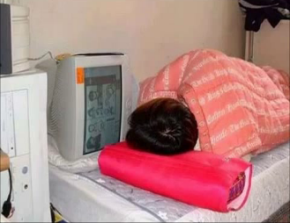
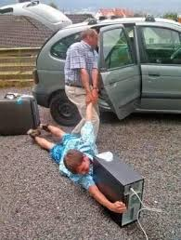
নিচের ছবিতে কি দেখছ?
খাওয়ার প্রতি প্রবল ইচ্ছে
মাত্রাতিরিক্ত ব্যবহার
এগুলোকেই আসক্তি বলে ।
কম্পিউটারের প্রতি চরম আকর্ষণ
কোন জিনিসের প্রতি প্রবল আকর্ষণ

Slide 7
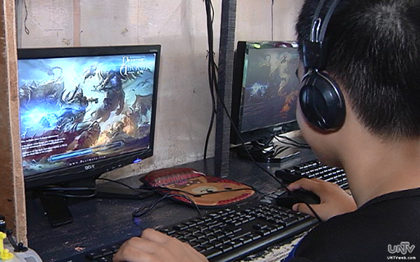
একক কাজ
আসক্তি কীভাবে জন্মায়?

Slide 8
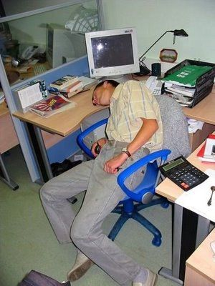
ছবিগুলো দেখে তোমরা কি কিছু অনুমান করতে পারছ?
কাজকর্মে ক্ষতি হচ্ছে
লেখাপড়ায় সমস্যা হচ্ছে
এগুলো আসক্তির কুফল।

Slide 9
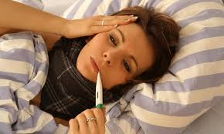
আসক্তির কুফল যা স্বাস্থ্যের ক্ষতি হতে পারে।

Slide 10
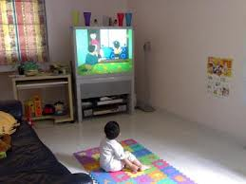
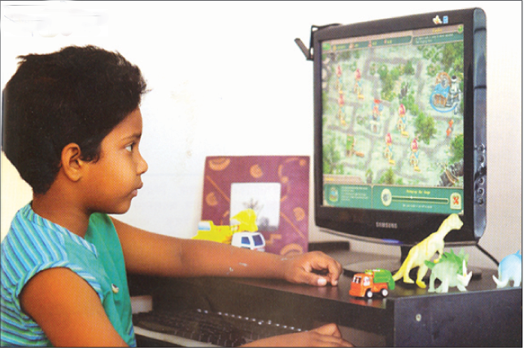
নিচের ছবিতে বাচ্চা দুইটি কি করছে?
তারা কার্টুনে আসক্ত
কার্টুন,বাচ্চাদের মানসিক বিকাশে বড় সমস্যা।

Slide 11
এসো একটি ভিডিও দেখি

Slide 12
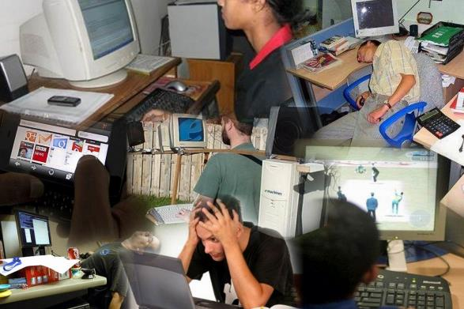
জোড়ায় কাজ
আসক্তির প্রভাব কী হতে পারে?

Slide 13
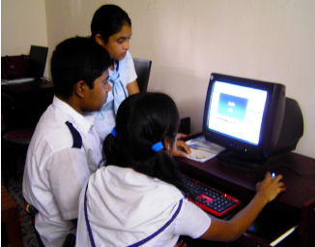
নিচের ছবিগুলোতে কি দেখছ?
এগুলো আসক্তি থেকে বের হয়ে আসার উপায়।
প্রয়োজনের সময় কম্পিঊটার ব্যবহার করছে

Slide 14
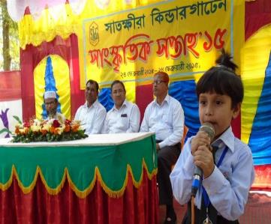
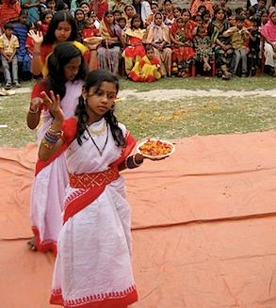
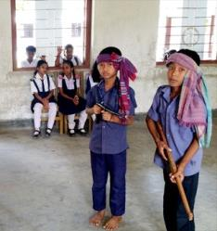
নিচের ছবিগুলোতে কি দেখছ?
গান পরিবেশন করছে
নৃত্য পরিবেশন করছে
অভিনয় করছে
এগুলো আসক্তি থেকে বের হয়ে আসার উপায়।

Slide 15
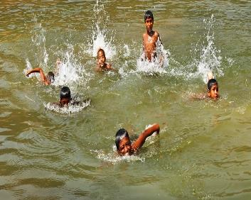
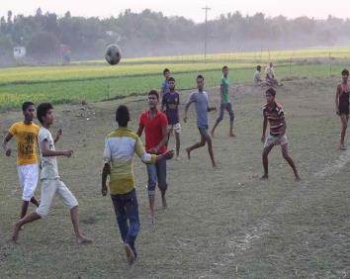
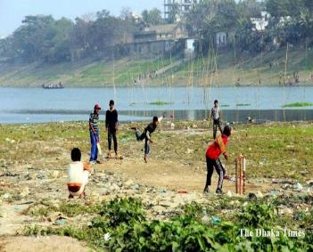
নিচের ছবিগুলোতে কি দেখছ?
সাঁতার কাটাছে
ফুটবল খেলছে
ক্রিকেট খেলছে
এগুলোও আসক্তি থেকে বের হয়ে আসার উপায়।

Slide 16
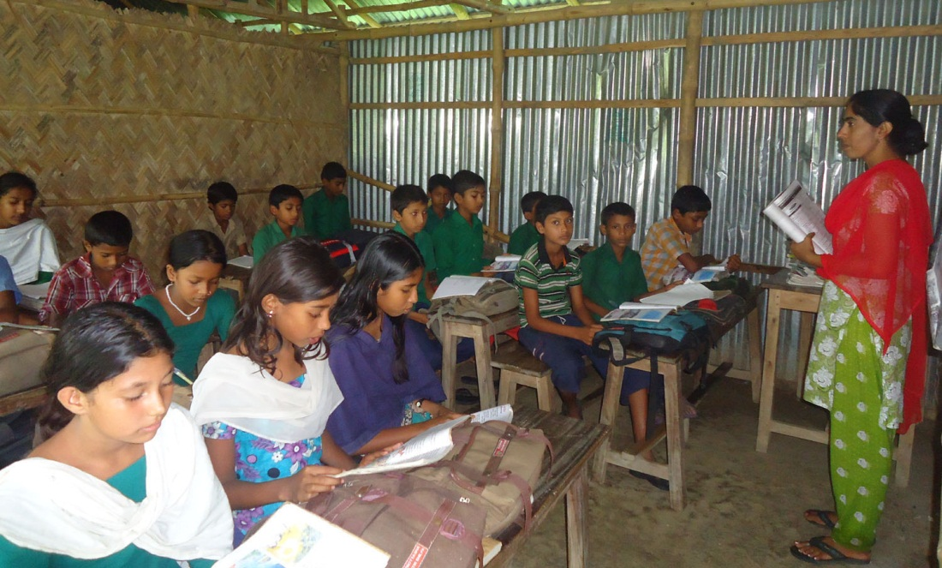
নিচের ছবিগুলোতে কি দেখছ?
মা তাঁর বাচ্চাকে পড়াচ্ছেন
ম্যাডাম শ্রেণিকক্ষে পাঠদান করছেন
লেখা পড়ায় ব্যস্ত থাকাটাও আসক্তি থেকে বের হবার অন্যতম উপায়

Slide 17
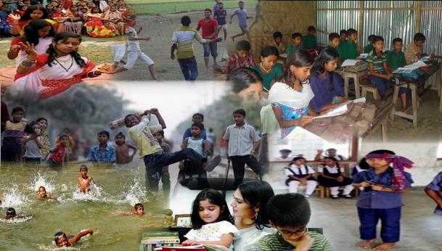
দলগত কাজ
আসক্তি থেকে বের হয়ে আসার উপায় গুলোর একটি তালিকা তৈরি কর।

Slide 18
মূল্যায়ন
১. কম্পিউটার আসক্তি সমাধানের সবচেয়ে সেরা বিষয় কোনটি?
(ক) বেড়াতে যাওয়া
(খ) ইন্টারনেট ব্যবহার করা
সঠিক উত্তর
(গ) খেলাধূলা করা
(গ) খেলাধূলা করা
(ঘ) বই পড়া
২. ইন্টারনেট অতিরিক্ত ব্যবহারের ফলে …
i. কাজকর্মে ক্ষতি হয়
ii. লেখাপড়ায় সমস্যা হয়
iii. স্বাস্থ্যের ক্ষতি হয়
নিচের কোনটি সঠিক?
(ক) i ও ii
(খ) i ও iii
সঠিক উত্তর
(ঘ) i, ii ও iii
(গ) ii ও iii
(ঘ) i, ii ও iii

Slide 19
বাড়ির কাজ
কম্পিউটারের প্রতি আসক্তি হলে কী কী সমস্যা হয়, সেগুলো চিহ্নিত করে আনবে।

Slide 20
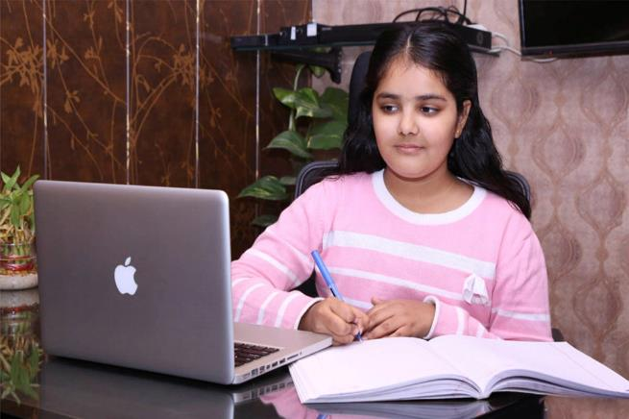
ধন্যবাদ সবাইকে

